Slide 1
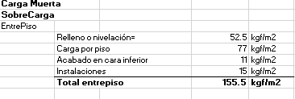
CARGA MUERTA

Slide 2


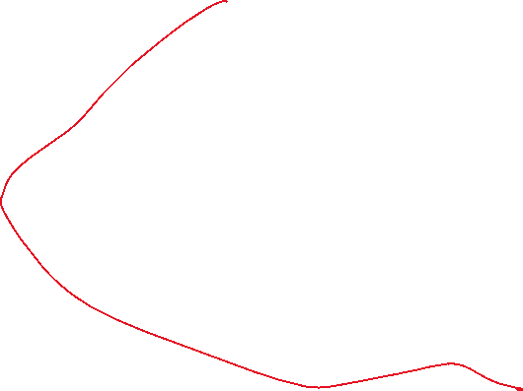



Slide 3
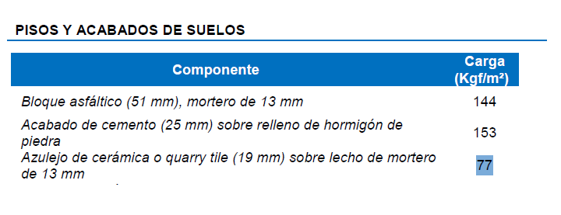

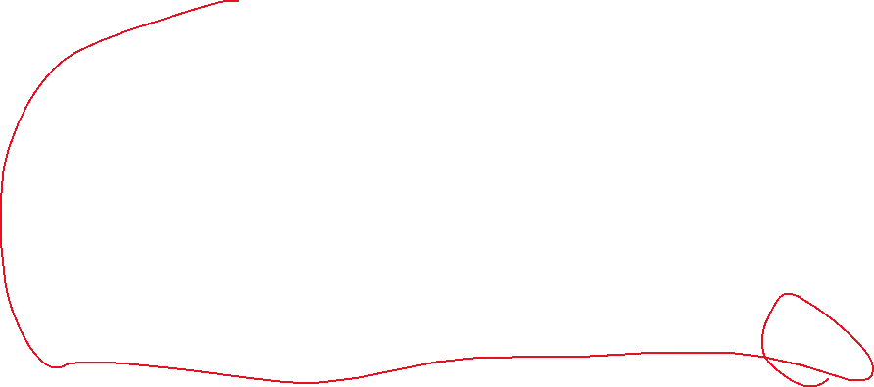

Slide 4









Asumir que en la cara inferior de la losa hay un repello, podemos utilizar un peso especifico de 2,200 y que sea de medio centimetro (0.5 cm )

Slide 5


Estimar unos 15

Slide 6
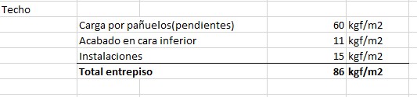
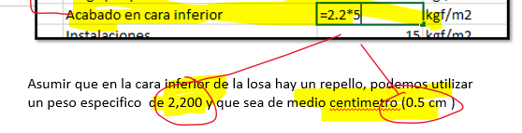
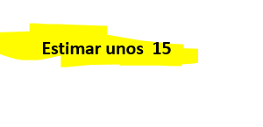












Carga por pañuelos (pendientes)
Pendiente minima para pañuelos superficie rugosa 1% y superficie lisa 0.5%
Espesor promedio en funcion de la pendiente, para que se puedan drenar las aguas pluviales, SE CONSIDERAN LOS PAÑUELOS
Estimamos 4cm y un peso especifico de 1.5

Slide 7
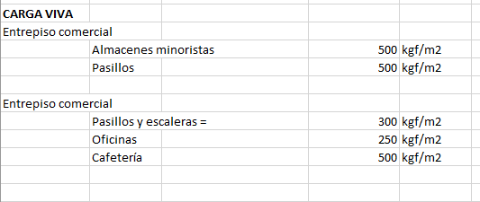
CARGA VIVA

Slide 8
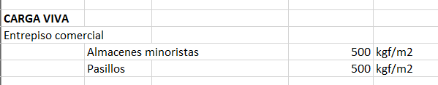
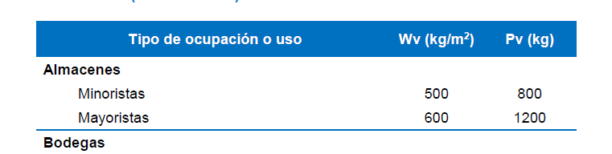




Pagina 30 NSE2

Slide 9
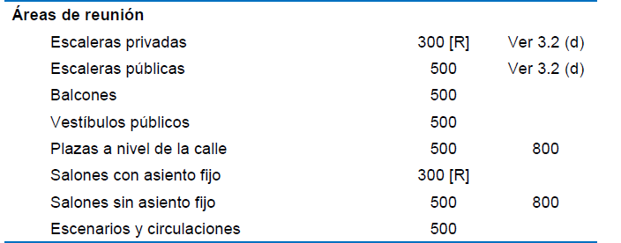
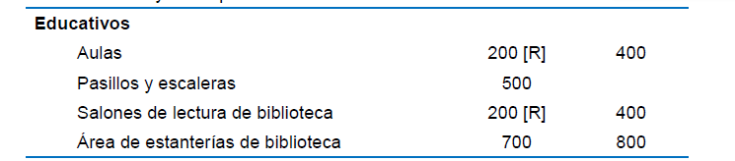





Para zonas de pasillos de almacenes no hay pero se promedia o se observa normalmente cuanto tienen los demás y se coloca eso

Slide 10

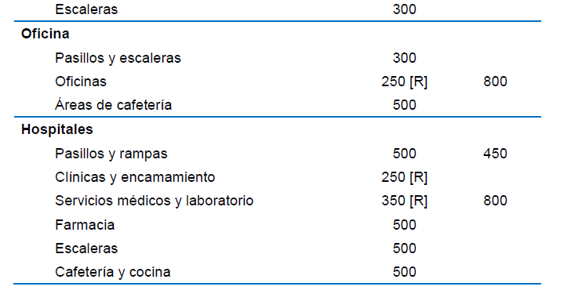
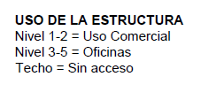







ENTREPISO COMERCIAL PARA OFICINAS
v
vc
v

